Slide 1
VPP „SOPHIS”
2.projekta „Uz ontoloģijām balstītas tīmekļa videi pielāgotas zināšanu inženierijas tehnoloģijas”
LU Datorikas fakultātes 3.posma uzdevumi
1. Tālāk attīstīt metodes liela apjoma datu pieejamībai, kas balstītas uz modeļiem un nozares ontoloģijām, saistot tās ar displeju sienas infrastruktūras iespējām - G.Arnicāns, Ģ.Karnītis
2. Tālāk attīstīt biznesa procesu modeļu pielietošanas metodes programmas izpildes laika notikumu analīzē, kas balstītas uz specifisku modelēšanas valodu lietošanu - J.Bičevskis

Slide 2
VPP „SOPHIS”
2.projekta „Uz ontoloģijām balstītas tīmekļa videi pielāgotas zināšanu inženierijas tehnoloģijas”
LU Datorikas fakultātes 3.posmā iegūtie rezultāti
1. Iesniegtas 6 publikācijas (3 jau ir indeksētas Scopus, 3 – tiks indeksētas Scopus)
2. Aizstāvēts promocijas darbs: Ivo Odītis «Biznesa procesu izpildes laika varificēšana» (4.09.2016), vad. Prof.Jānis Bičevskis.
3. Izstrādāti un aizstāvēti 4 maģistra darbi

Slide 3
Publikāciju saraksts (1)
[DF6] R.Bundulis and G.Arnicans. Conclusions from the evaluation of virtual machine based high resolution display wall system. Springer Verlag, Communications in Computer and Information Science. Volume 615, 2016, pp. 211–225. (Scopus).
DOI: 10.1007/978-3-319-40180-5_15
[DF7] Rudolfs Bundulis, Guntis Arnicans. Infiniviz – Virtual Machine Based High-Resolution Display Wall System. IOS Press. Frontiers in Artificial Intelligence and Applications. Volume 291: Databases and Information Systems IX. 2016. pp 225-238. (būs Scopus)
DOI: 10.3233/978-1-61499-714-6-225
[DF8] Bicevska, Z., Bicevskis, J., Karnitis, G. Models of event driven systems. Springer Verlag, Communications in Computer and Information Science. Volume 615, 2016, pp. 83-98. (Scopus)
DOI: 10.1007/978-3-319-40180-5_6

Slide 4
Publikāciju saraksts (2)
[DF9] Bicevskis, J., Bicevska, Z., Oditis, I. Self-management of information systems. Springer Verlag, Communications in Computer and Information Science. Volume 615, 2016, pp. 167-180. (Scopus).
DOI: 10.1007/978-3-319-40180-5_12
[DF10] Janis Bicevskis, Zane Bicevska, Girts Karnitis. Executable Models of Event Driven Systems. IOS Press. Frontiers in Artificial Intelligence and Applications. Volume 291: Databases and Information Systems IX. 2016. pp 101-114. (būs Scopus)
DOI: 10.3233/978-1-61499-714-6-101
[DF11] Janis Bicevskis, Zane Bicevska, Ivo Oditis. Implementation of Self-Management. IOS Press. Frontiers in Artificial Intelligence and Applications. Volume 291: Databases and Information Systems IX. 2016. pp 169-182. (būs Scopus).
DOI: 10.3233/978-1-61499-714-6-169

Slide 5
Inﬁniviz — Virtual Machine Based High-Resolution Display Wall System. IOS Press. Frontiers in Artificial Intelligence and Applications. Volume 291: Databases and Information Systems IX. 2016. pp 225-238..
The existing research in the field of large-scale high-resolution display wall sys-tems has mainly been focused on specific needs and environments. In many cas-es, the solutions built for large-scale high-resolution visualization are only valid for a specific use case (e.g. distributed 3D rendering, presentation of HTML con-tent, stereoscopic projection). However, such solutions can soon become outdat-ed and be left unmaintained (as seen with several distributed OpenGL library im-plementations). This happens due to the appearance of new technologies that solve the existing tasks in a more effective manner. A possible solution is to pre-vent most limitations on the set of technologies that can be used when the soft-ware is running on a display wall system. One way of achieving this is to use vir-tualization. This chapter presents Infiniviz - a virtual machine based high-resolution display wall system. Infiniviz approaches the visualization task in a seamless manner. The main aim of Infiniviz is to be able running any common desktop operating system software on a large scale high-resolution display wall without any modifications. Infiniviz achieves this by running a headless virtual machine with the required operating system backed by a custom software stack that handles the actual visualization. The authors have performed performance evaluations, virtualization environment comparisons and comparisons among other display wall architectures. This work along with key conclusions has been summarized in this chapter.

Slide 6
Implementation of Self-Management. IOS Press. Frontiers in Artificial Intelligence and Applications. Volume 291: Databases and Information Systems IX. 2016. pp 169-182..
The paper is devoted to the topics of self-management and its implementation. Self-management features are intended to support the usage and maintenance processes in information systems life cycle. Four self-management types are analysed in the paper. Run-time verification and environment testing can be implemented without any intervention in base business processes, while self-testing and business process incorporation in system require an instrumentation of the base business processes. The approach is applied in praxis and shows that the implementation of self-management features requires relatively modest resources.

Slide 7
Pētījumu virzība (1-4. posms)
Arhitektūras izvēle
1.posms
Prototipa izstrāde 2.posms
Pielietojumu identifikācija 3.posms
Aprobācija projektos 4.posms

Slide 8
Monitoru siena
Mērķis ir izveidot zemu izmaksu (~$10’000) augstas izšķirtspējas (> 32 megapikseļi) monitoru sienu
Izmantošanas veidi – atbalsts sistēmu modelēšanā un datu analīzē
  redzamība, nezaudējot fokusu un saistīto apkārtni
  grupu darbs
  Prototips 5x5 monitori (kopā 52 megapikseļi, kas pārsniedz pašreiz esošos risinājumus)

Slide 9
Risinājums pēc 2.posma
Pēc 2.posma
https://www.youtube.com/watch?v=7rZIN0gXJX4

Slide 10
Risinājums pēc 3.posma
Pēc 3.posma 1.variants
https://www.youtube.com/watch?v=VSP1-fLK22U
Pēc 3.posma 2.variants
https://www.youtube.com/watch?v=at9RQyacrao

Slide 11
Datu attēlošana uz monitoru sienas

Slide 12
Datu attēlošana
Vienkārši tabulāru un tekstuālu datu attēlošana nav pārāk efektīva
Vairums lietotņu nav paredzētas tādas izšķirtspējas monitoram
Vairums WWW lapu nav paredzētas tādas izšķirtspējas monitoram

Slide 13
Risinājums
Datus attēlot citos formātos
  Karte
  Grafiki (bar chart, pie chart, network chart, scatter plot, heat map)
Kombinēt vienā skatā vairākus grafikus plašākas informācijas attēlošanai
  Vizuāls overview, kura jebkuru vietu var izvērst par paplašinātu tekstuālu aprakstu

Slide 14
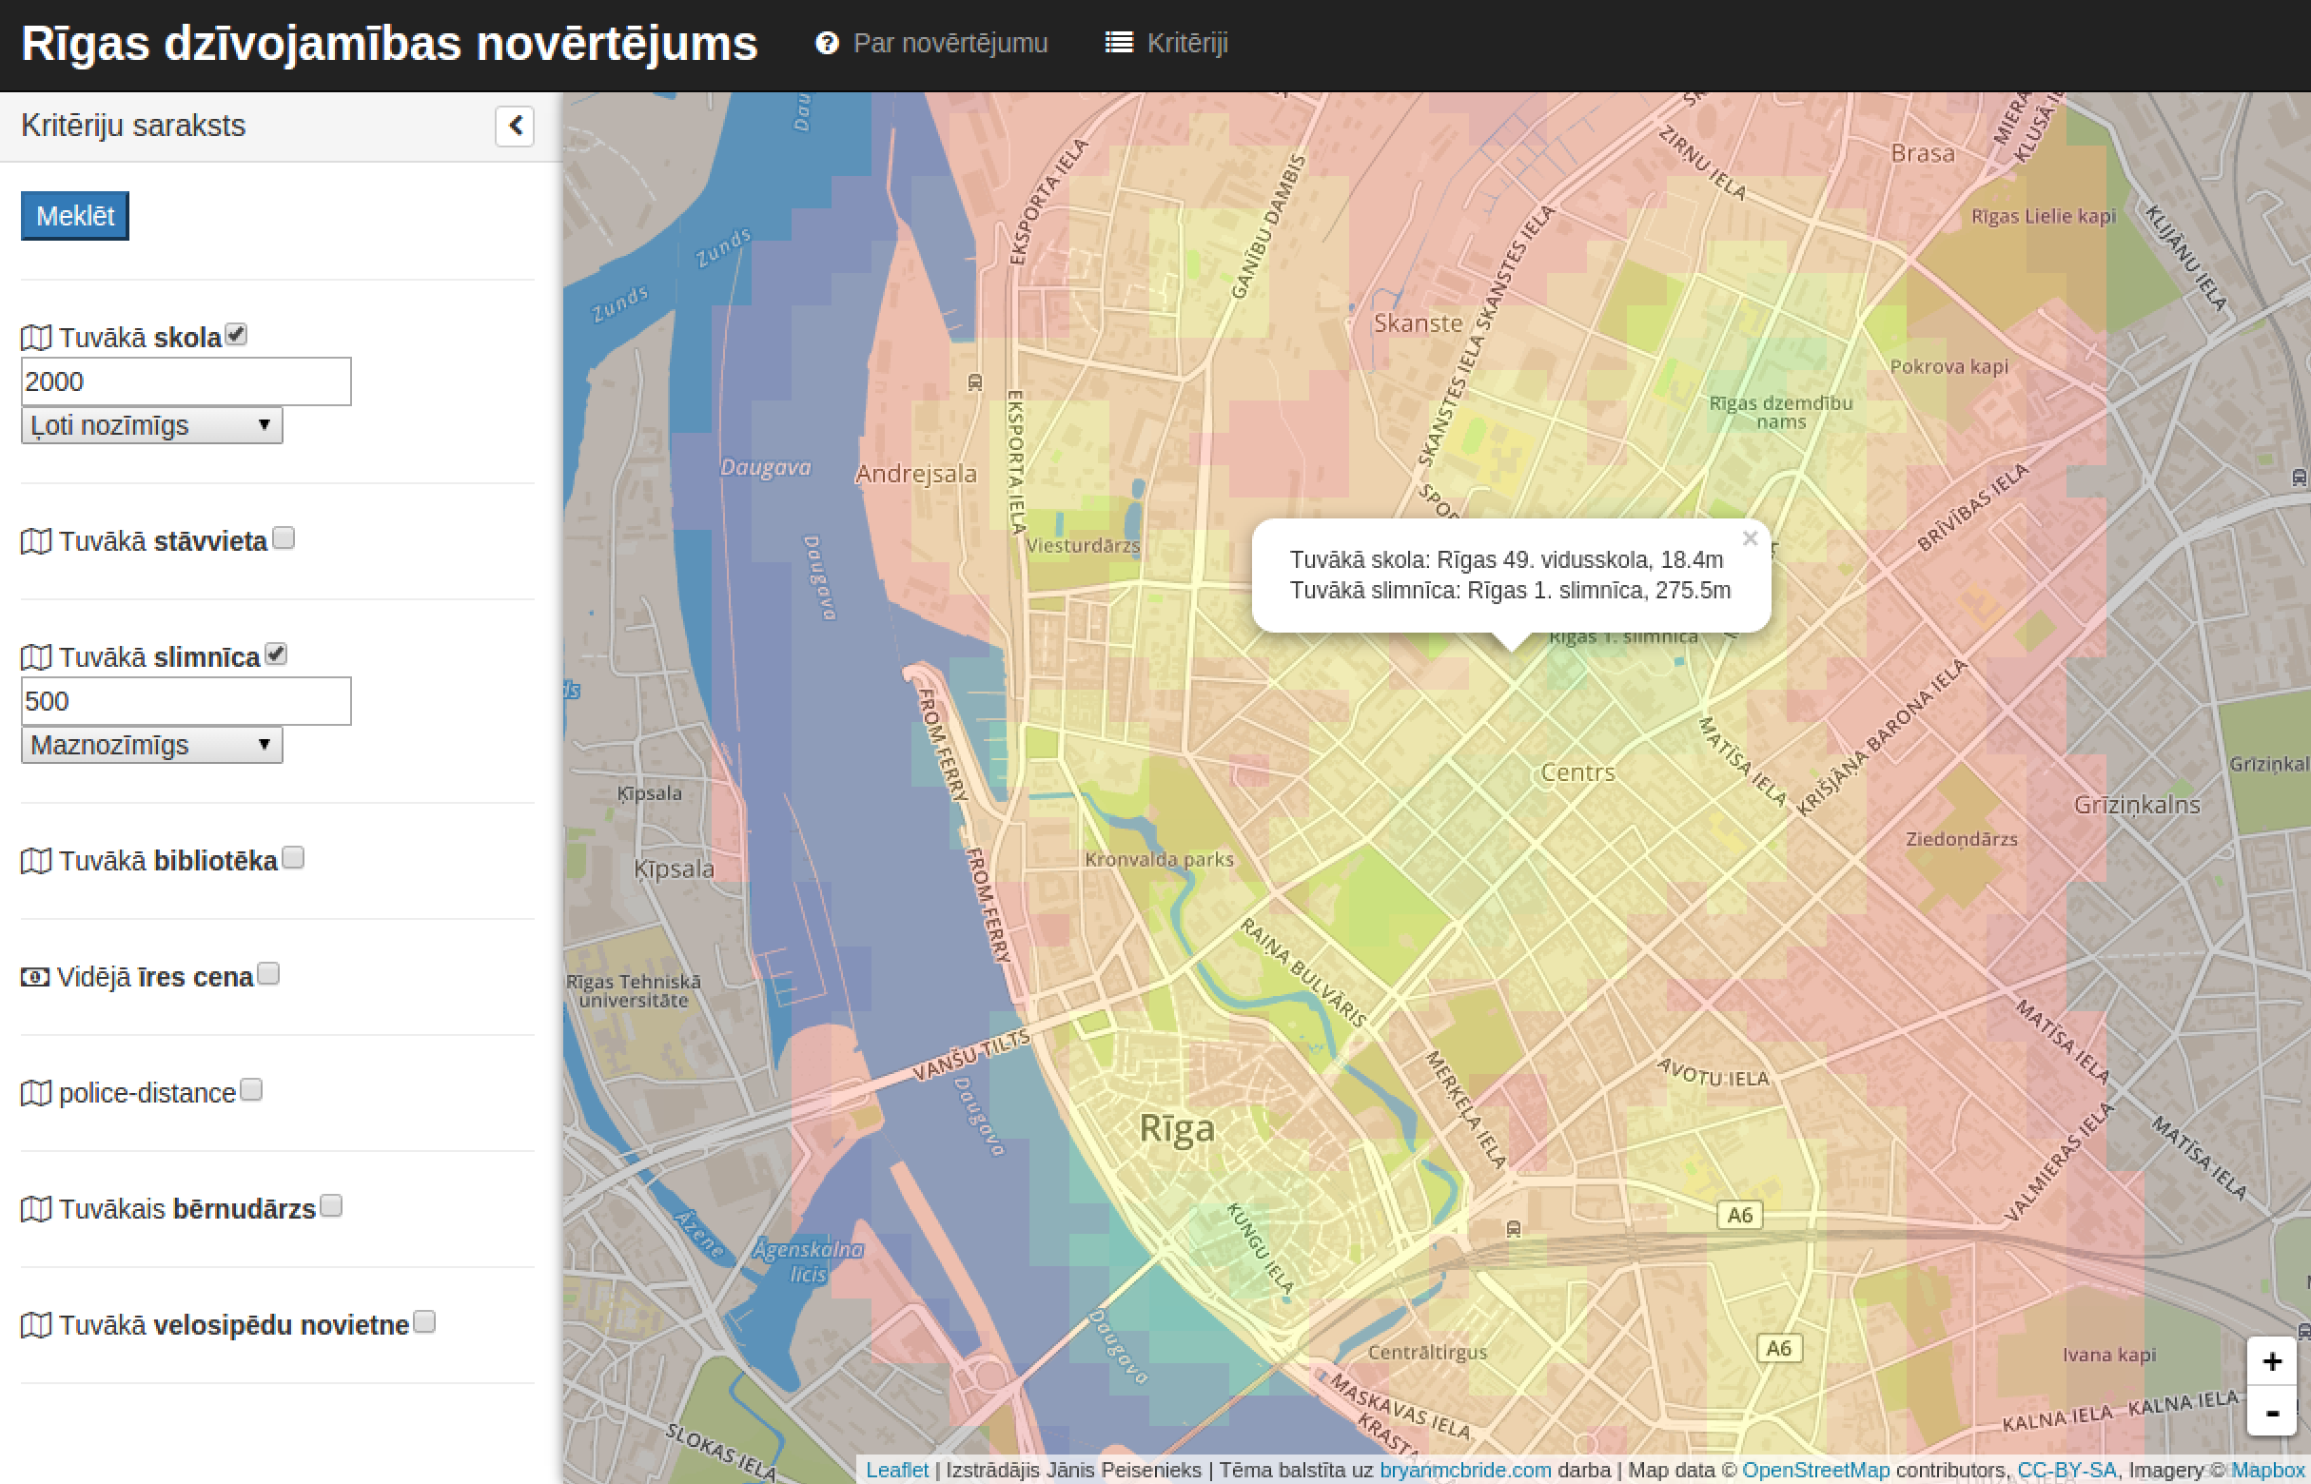
Rīgas «piemērotības» karte
Attēls parāda Rīgas dažādu rajonu atbilstību lietotāja uzdotajiem kritērijiem

Slide 15
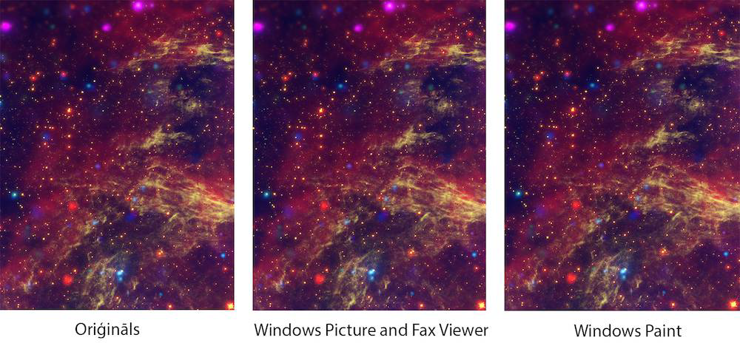
Standarta programmatūra
Attēla attēlošana «Standartprogrammatūrā»
Standarta programmatūra spēj parādīt 9725x4862 px lielu attēlu pilnībā un bez artefaktiem
Attēls: http://hubblesource.stsci.edu/events/iyafinale/support/documents/gal_cen-composite-9725x4862.png

Slide 16
Tīmekļa programmatūras testi
Windows XP
  Windows 8.x un Windows 10 nestrādā ar displeju sienu
Internet Explorer (v6.0.2900.2180.xpsp_sp2)
Google Chrome (v49.0.2623)
Mozilla Firefox (v46.0.1)
Opera (36.0.2130)
Chrome, Firefox un Opera tās ir pēdējās versijas, kas atbalsta Windows XP. IE 8 ir pēdējā IE versija, kas atbalsta Windows XP.

Slide 17
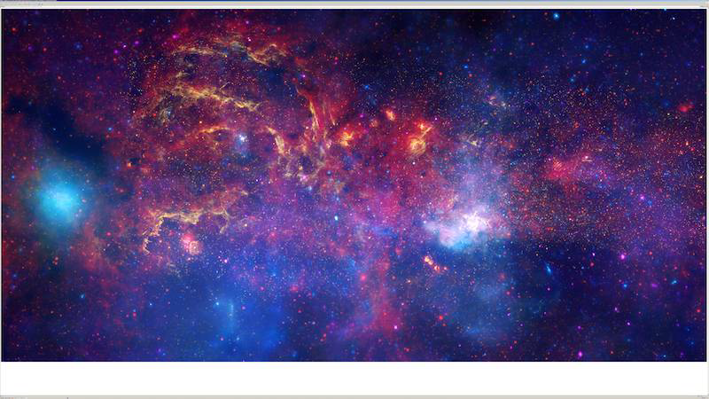
Internet Explorer
Attēls parādīts pilnībā, artefaktu nav

Slide 18
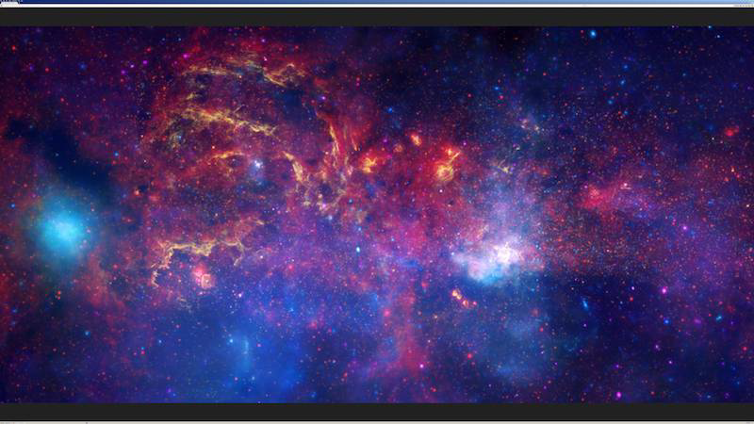
Mozilla Firefox
Attēls parādīts pilnībā, bet ir izplūdis

Slide 19

Google Chrome
Attēls parādīts daļēji

Slide 20
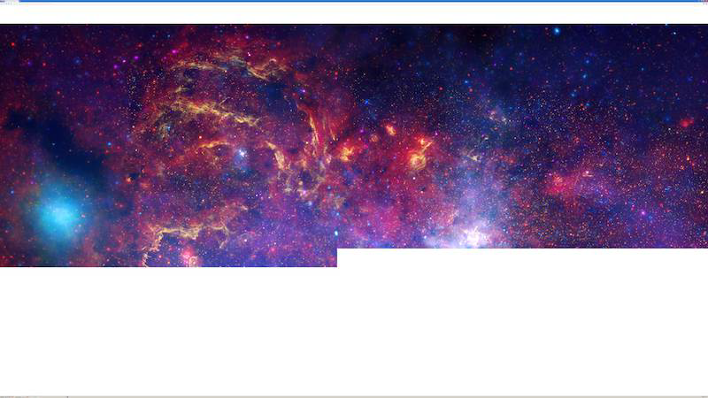
Opera
Attēls parādīts daļēji

Slide 21
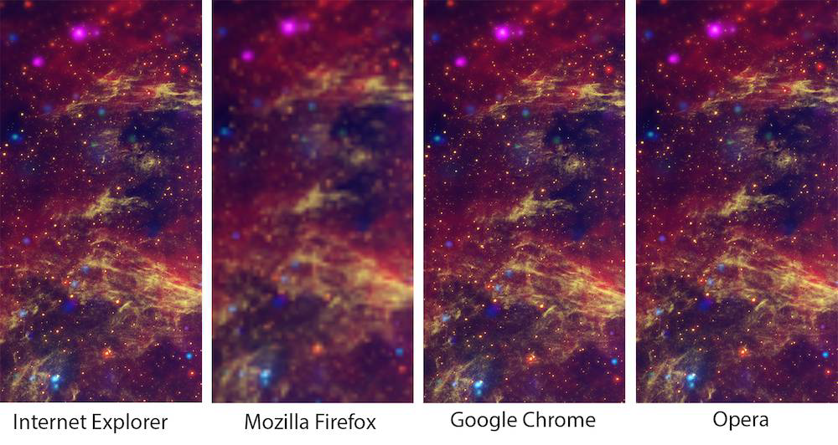
Attēlu kvalitāte

Slide 22
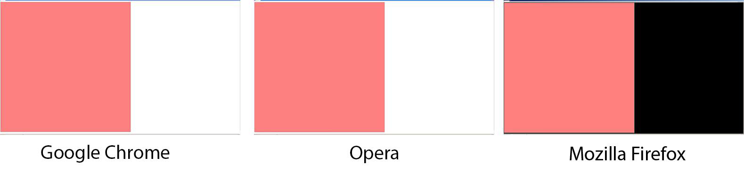
SVG attēlojums
Jāatēlo 2 taisnstūri ar izmēru 5200x5200px

Slide 23
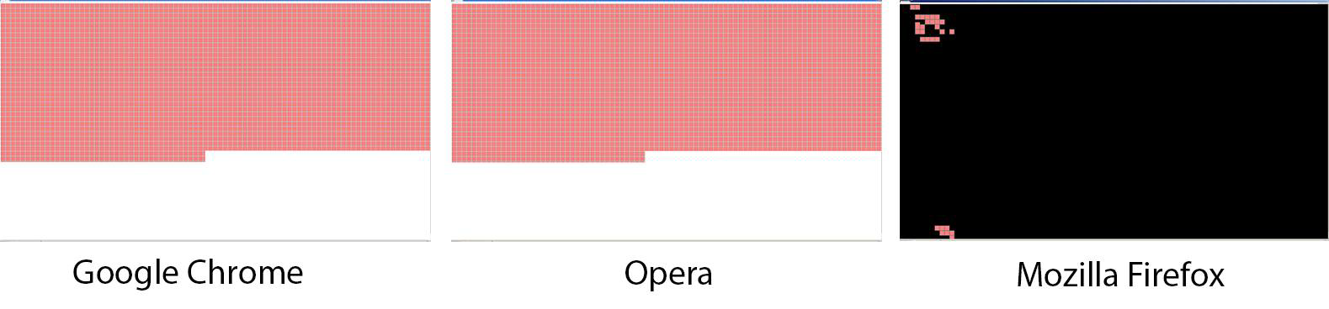
SVG attēlojums
Jāatēlo taisnstūri ar izmēru 100x100px, tā, lai tie aizņemtu visu ekrānu

Slide 24

SVG attēlojums
Jāatēlo taisnstūri ar izmēru 10x10px, tā, lai tie aizņemtu visu ekrānu

Slide 25
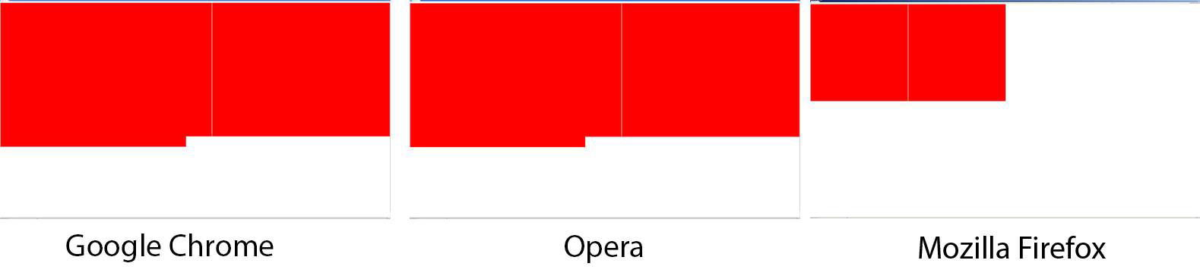
CANVAS attēlojums
Jāatēlo 2 taisnstūri ar izmēru 5200x5200px
Piezīme 1. Mozilla Firefox nespēj izveidot Canvas pamatlaukumu lielāku par 9100x5000px, tāpēc Mozilla Firefox tika testēts šajā izmērā.
Pārējās programmas tika testētas ar laukumu 9600x5400px
Piezīme 2. Mozilla Firefox nespēj izveidot objektus lielākus par 2400x2400px, tāpēc tas tika ņemts kā objekta lielums Mozilla Firefox. Līdz ar to salīdzinājums nav korekts.

Slide 26
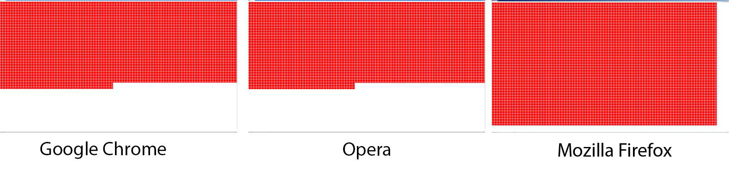
CANVAS attēlojums
Jāatēlo taisnstūri ar izmēru 100x100px, tā, lai tie aizņemtu visu ekrānu
Piezīme. Mozilla Firefox zīmēja Canvas pamatlaukumā ar izmēru 9100x5000px, Palielinot Canvas pamatlaukuma izmēru Mozilla Firefox nespēja uzzīmēt neko.
Pārējās programmas tika testētas ar laukumu 9600x5400px

Slide 27

CANVAS attēlojums
Jāatēlo taisnstūri ar izmēru 10x10px, tā, lai tie aizņemtu visu ekrānu

Slide 28
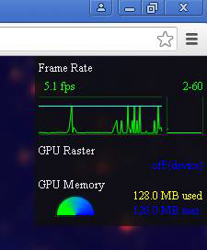
Pārlūkprogrammas ierobežojumi
Google Chrome FPS meter patērētās video atmiņas mērījums
Pārlūkprogrammas konkrētajā versijā nav iespējams uzstādīt lielāku pieejamās video atmiņas lielumu.
Versijā 55.0.2883.75 pieejamā video atmiņa ir 512MB.

Slide 29
Runtime Verification of Business Processes
Smart technologies

Slide 30
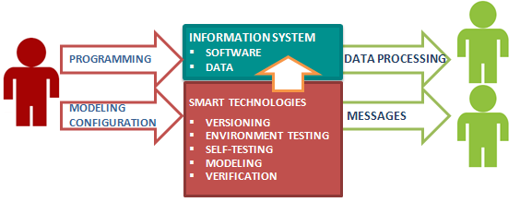
Smart technologies
Runtime Verification of Business Processes
Notes:
Man liekas, ka šo varētu izmest

Slide 31
Context
Process can run over more than one IS
Environment is changing
May be process instance is late?
Some processes only partly are
supported by IS

Slide 32
Correctness criteria
Process is executed by legal execution path
Required actions are executed
Execution time limits are not violated

Slide 33
Proposed solution
Verification process is designed for each base process
Controller verifies process execution using process verification description
Process execution events are detected by agents

Slide 34
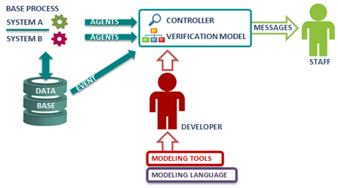
Solution

Slide 35
Summary
The verification process can be defined without modifying the base process - the base process can have more than one verification process so as to verify all of its various aspects.
The verification process runs in parallel to a base process and does not interfere with it, no changes are required in running systems.
Verification does not depend on modeling language used for process description; it depends only on possibility of verification agents to identity events of the base process.

Slide 36
Applicability of solution
high level business processes
document processing systems
time critical data processing systems
etc.

Slide 37
Paldies!

